Slide 1
Oftalmologica
Zvýšení kvality vzdělávání na UK a jeho relevance pro potřeby trhu práce-ESF
Reg. č. CZ.02.2.69/0.0/0.0/16_015/0002362
Projekt je financován z programu OP VVV
doc. PharmDr. Lenka Tůmová, CSc.

Slide 2
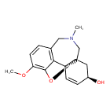
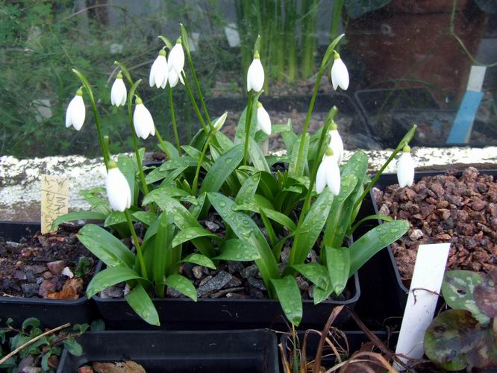
OFTALMOLOGICA
1. Léčba glaukomu
Glaukom (zelený zákal) - typ poškození zraku, jehož podstatou je poškození očního nervu. Nejčastěji vzniká jako následek vysokého nitrooční tlaku, či infekce přes poruchu regulace tvorby nitrooční tekutiny až po ucpání odtokových kanálků.
Galanthamin
Získává se z kavkazského podsněžníku - Galanthus woronowii.
Náš domácí podsněžník bílý (Galanthus nivalis) = sněženka obsahuje jen stopové množství tohoto alkaloidu.
Použití - galanthamin k léčbě glaukomu.
Zužuje zornice, zvyšuje sekreci žláz, zvyšuje tonus kosterního svalstva.

Slide 3
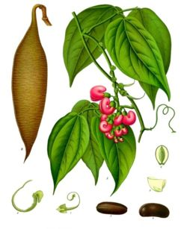
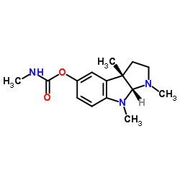
Calabar semen. Kalabarové semeno
Puchýřnatec jedovatý. Physostigma venenosum, Fabaceae.
Liana domácí v tropické západní Africe.
Plod je dřevnatý lusk obsahující semena.
Droga - semena, domorodým jazykem „asara“ - sloužila k tzv. božím soudům, připravoval se z nich nápoj, který podán obžalovanému měl prokázat jeho vinu či nevinu.
Obsah - alkaloidy fyzostigmin, geneserin, eseramin, fysovenin aj.
Hlavní alkaloid fyzostigmin - obsah v semenech asi 0,15 %.
Použití - k izolaci fyzostigminu.
Používá se v oftalmologii jako silné miotikum - snižuje nitrooční tlak.

Slide 4
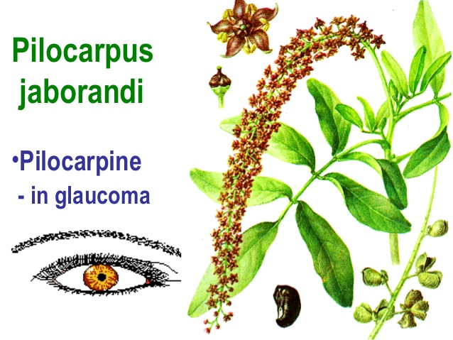
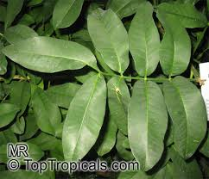
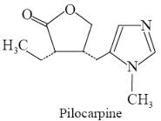
Jaborandi folium. Jaborandový list.
Pilocarpus microphyllus STAPF. - mrštnoplod malolistý, P. jaborandi HOLMES - mrštnoplod léčivý, P. spicatus ST.HIL., P. racemosus VAHL - mrštnoplod hroznovitý, P. pennatilolius LEMAIRE - mrštnoplod peřenolistý, Rutaceae
Strom - Jižní Amerika
Droga: Jednotlivé lístky lichozpeřených listů, přípustné všechny druhy s obsahem pilokarpinu. Obsah skladováním klesá.
Obsah: 0,5-1 % alkaloidů - pilokarin, stereoizomery - isopilokarpin, isopilosin, třísloviny, silice.
Použití: Výhradně k izolaci pilokarpinu. Parasympatomimetikum.
Léčba glaukomu (snížení nitroočního tlaku), diaforetikum, v terapii se nepoužívá.
ČL 2009 Pilocarpini hydrochloridum, Pilocarpini nitras.

Slide 5
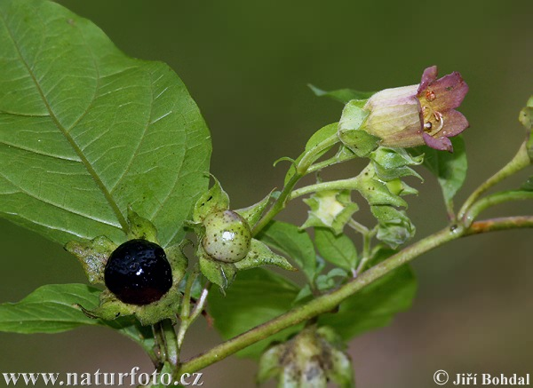
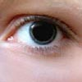
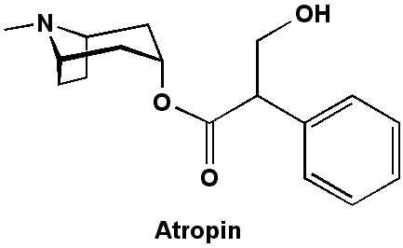
List rulíku, kořen rulíku
(Belladonnae folium, radix).
Rulík zlomocný. Atropa belladonna, Solanaceae.
Vytrvalá bylina, domácí ve střední a jižní Evropě.
Droga - listy mají nejvyšší obsah alkaloidů koncem června a v červenci (tvorba plodů), 2. sklizeň na podzim.
Kořeny se získávají na podzim z 3-letých rostlin.
Obsah - v listech - L-hyoscyamin, atropin v čerstvém materiálu jen ve stopách, ale tvoří se během extrakce alkaloidů.
V kořenech převažuje také hyoscyamin, vyskytuje se zde i atropin, skopolamin, apoatropin, belladonnin.
Použití - spasmolytikum, mydriatikum, antiemetikum, při parkinsonismu.
Atropin v malých dávkách povzbuzuje CNS.
Většina atropinu dnes připravována synteticky.

Slide 6
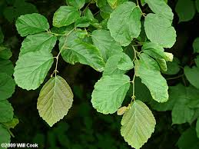
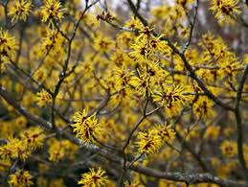
Hamamelidis folium et cortex out ramunculus destilatum.
Destilát listu a kůry nebo větviček hamamelu.
(Hammamelis virginiana, Hammamelidaceae)
strom nebo keř, pěstovaný i u nás (původ sever. Amerika)
Sběr na podzim, rychlé sušení, dovoz z USA
Droga: Listy se sbírají v létě a suší se na vzduchu, ve stínu, aby se uchovalo původní zbarvení. Řidčeji se používá také kůra, Cortex hamamelidis.
Obsah: 3 % hydrol. tříslovin - β- a γ-hamamelitanin, flavonoidy, silice
Použití: Ke zmírnění problému se suchým okem
- výtažky drogy ve formě mastí a čípků jako antihemeroidikum (AVIRIL H)
v kosmetice k přípravě adstringent. pleť. vod
venotonikum, záněty žil, křečové žíly, záněty kůže, na rány
ČL 2009 (min. 3% tříslovin)

Slide 7
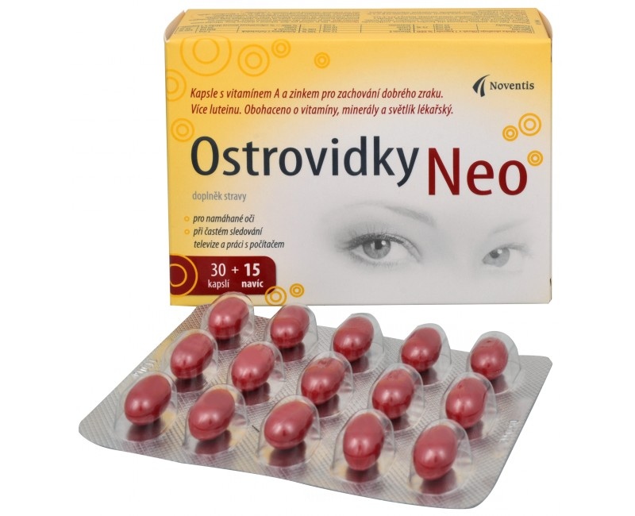
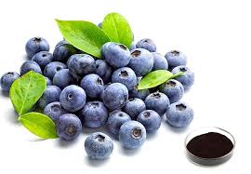
Myrtilli fructus recens, borůvkový plod čerstvý (Vaccinium myrtillus,L. – borůvka černá, Vacciniaceae
Droga: Plody, čerstvé nebo zmražené.
Obsah: 0,5 % anthokyany s aglykony delfinidinem, malvidinem, cyanidinem, peoninem a petunidinem., flavonoidy (hyperosid, kvercitrin), volné org. kyseliny, pektin
Použití: K izolaci anthokyanů. Anthokyany stimulují regeneraci očního barviva rhodopsinu.
Podporují vidění za šera, adaptaci na šero po oslnění, prevence stařeckých degenerativních změn,
zpomalení tvorby šedého zákalu.
ČL 2009 Myrtilli fructus recens - Borůvkový plod čerstvý
= čerstvý nebo zmrazený zralý plod druhu Vaccinium myrtillus
Myrtilli fructus recentis extractum siccum rafinatum normatum –
Extrakt z čerstvého borůvkového plodu suchý, čištěný a standardizovaný
(32,4-39,6 % anthokyanidinů)
Myrtilli fructus siccus

Slide 8
Vytvořeno v rámci projektu: „Zvýšení kvality vzdělávání na UK a jeho relevance pro potřeby trhu práce-ESF Reg. č. CZ.02.2.69/0.0/0.0/16_015/0002362“, který je financován z programu OP VVV.

